Slide 1

22 ÚČINNOST
VY_32_INOVACE_20
autor: Mgr. Miroslava Mahdalová
identifikace: G 3 - 20
třída: 8.
předmět: Fyzika
anotace: Výklad nového učiva – posouzení práce a výkonu v závislosti na čase. Srovnání výkonnosti stroje a člověka. Význam a možnost nahrazení lidské práce strojem. Žák pochopí význam účinnosti jako možnosti srovnání příkonu a výkonu z hlediska energetických ztrát.

Slide 2

ÚČINNOST
Při každé lidské činnosti dochází ke ztrátám energie.
práce = energie ⇨ztráty
Neexistuje přístroj, který by „odevzdal“,
to, co „do něj bylo vloženo“.
Známe: neexistuje perpetuum mobile!

Slide 3

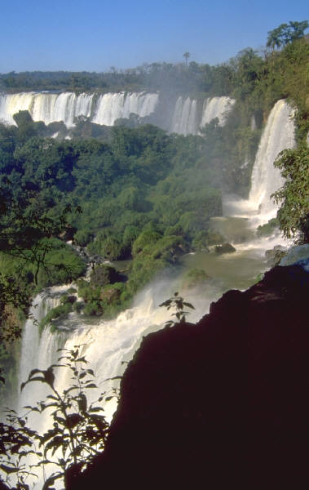
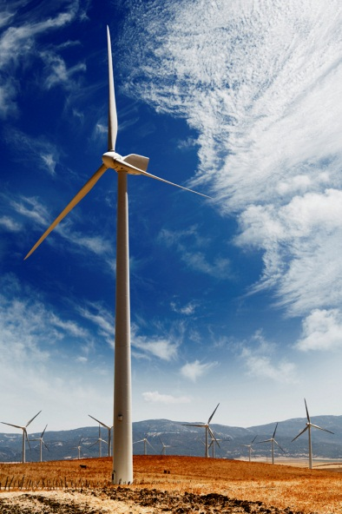
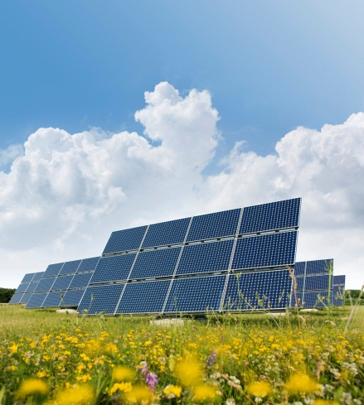
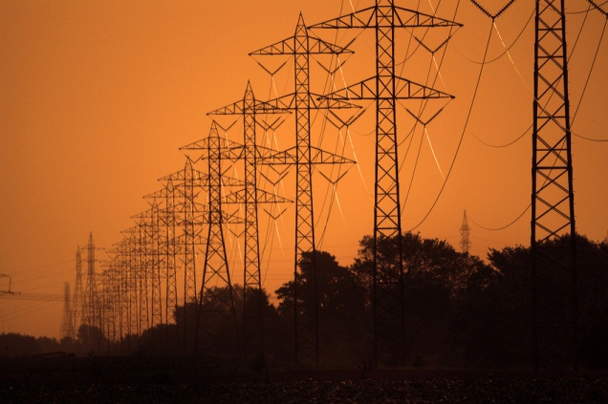
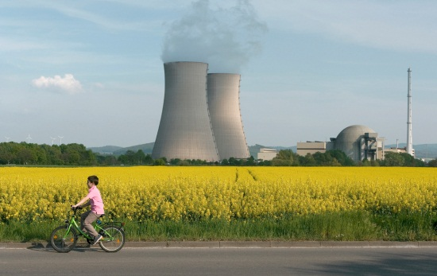
ÚČINNOST
Vše, co je do stroje „dodáno“ nazýváme příkon.
Co dodáváme? ➔ energii
Energie vody
Energie větru
Elektrická energie
Atomová energie
Sluneční energie
Energie v potravě

Slide 4
ÚČINNOST
Co dostáváme? ➔ práci stroje nebo člověka ➔ výkon
Žárovka svítí - elektřina
Žehlička žehlí – stroj + člověk
Vrtačka vrtá – stroj + člověk
Auto jede – motor
Pila řeže – stroj(nástroj) + člověk
Hoblík hobluje – nástroj + člověk

Slide 5
ÚČINNOST
To, co stroj přijímá (co je vloženo) = příkon P_{o}
To, co stroj odevzdá (co je vykonáno) = výkon P
Ve fyzice při konání práce rozlišujeme dva druhy práce:
Práce užitečná – práce skutečně vykonaná
Práce neužitečná – ztráty
Např. zvedáme těleso – pracujeme – ale současně zvedáme i ruku – ztráty

Slide 6

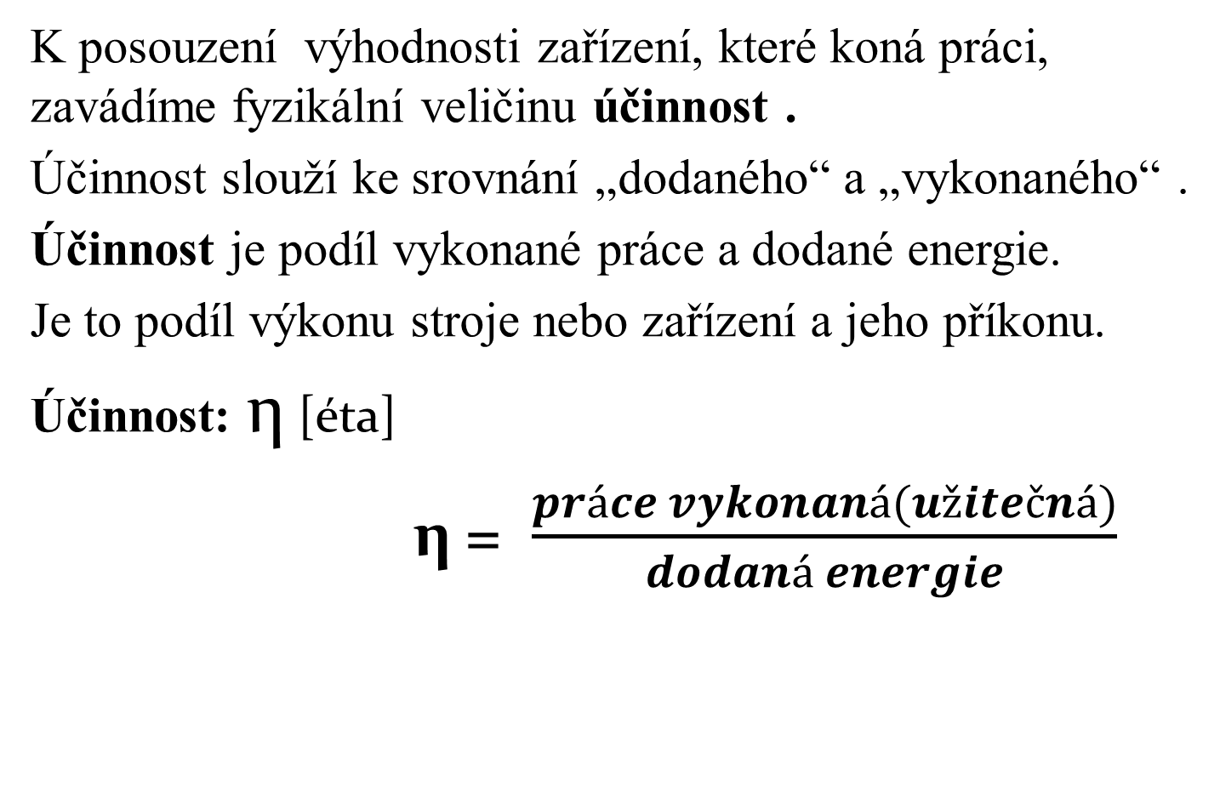
ÚČINNOST
K posouzení výhodnosti zařízení, které koná práci, zavádíme fyzikální veličinu účinnost .
Účinnost slouží ke srovnání „dodaného“ a „vykonaného“ .
Účinnost je podíl vykonané práce a dodané energie.
Je to podíl výkonu stroje nebo zařízení a jeho příkonu.
Účinnost: η [éta]
η = $\frac{práce vykonaná(užitečná)}{dodaná energie}$

Slide 7
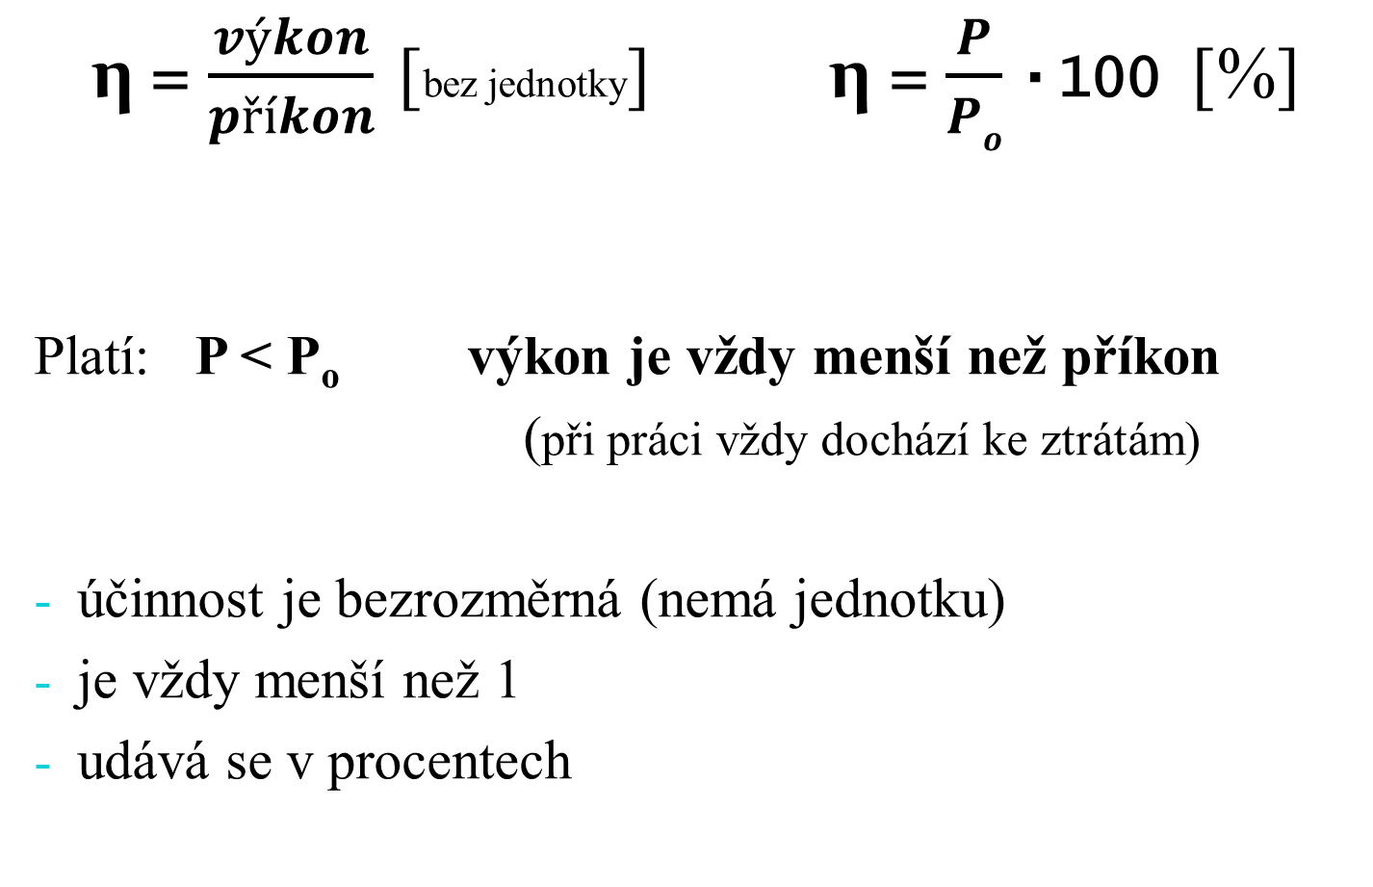
ÚČINNOST
η = $\frac{výkon}{příkon}$ [bez jednotky] η = $\frac{P}{Po}$·100 [%]
Platí: P < P_{o} výkon je vždy menší než příkon
(při práci vždy dochází ke ztrátám)
účinnost je bezrozměrná (nemá jednotku)
je vždy menší než 1
udává se v procentech

Slide 8
Citace:
Text:
1. Autor
RAUNER, Karel a kol. Fyzika 8. Plzeň: Fraus, 2006, ISBN 80-7238-525-9.
KOLÁŘOVÁ, Růžena a kol. Fyzika 8. Praha: Prometheus, 1999, ISBN 80-7196-149-3.
Ilustrace:
www.office.microsoft.com

